Slide 1
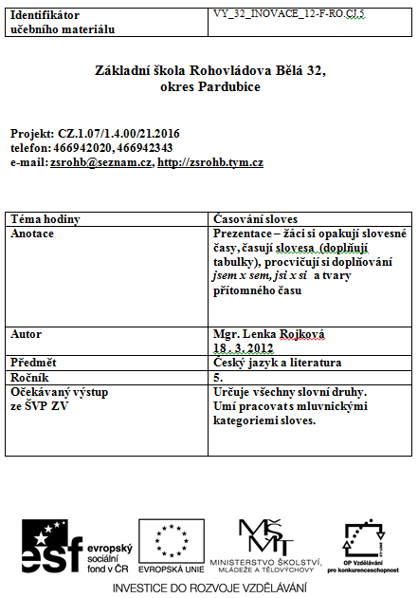

Slide 2
ČASOVÁNÍ SLOVES
U sloves rozeznáváme trojí čas:
  minulý čas - vyjadřuje děj, který se již stal
(běhal jsem, zpívali, přinesl, četli jsme)
2. přítomný čas - vyjadřuje děj, který právě probíhá
(čtu, smějí se, přicházejí, píšeš)
3. budoucí čas – vyjadřuje děj, který teprve proběhne
(přinese, zazpíváme, budu soutěžit, poslechneme si)

Slide 3
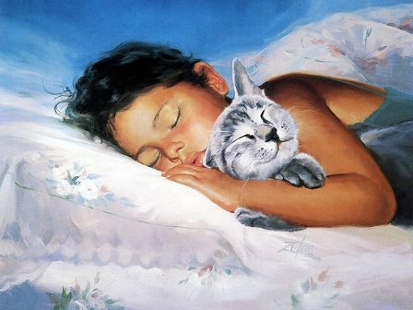
Doplň vynechaná písmena v koncovkách přítomných tvarů sloves.
Do závorky napiš osobu a číslo.
Tomáš kresl__ (_______) vodovými barvami.
Na zdi vis__ (_______) starodávné hodiny.
Pros__me (________) vás o pozornost.
Mysl__te (_______), že ten pohovor zvládnu?
Listy na bříze tiše ševel__ (________).
Na jaře sáz__me (_________) s maminkou popínavé muškáty.
Maminka mne chvál__ (________) za dobré známky.
Sestra si žehl__ (_________) šaty na večerní koncert.
Děti zdob__ (________) okna velikonočními obrázky.
Dnes slav__m (__________) desáté narozeniny.
Deniska sp__ se svým kočičím kamarádem Mourkem.
í

Slide 4

Doplň tabulky
sloveso | 1. os., č. j. | 3. os., č. j. | 3. os., č. mn.
chválit
plést
hrát
počítat
řídit
vařit
číslo jednotné
číslo množné
1. osoba | 2. osoba | 3. osoba | 1. osoba | 2. osoba | 3. osoba
 | vaříš
spím
 |  |  |  | čtete
 |  |  | stojíme
 |  | je

Slide 5
JSEM
Doplň jsem x sem
jsi x si
JSEM
Dane, pojď _____ ! Vezmi ___ červenou křídu. Ty ___ mi včera odpoledne telefonoval? Přineste ____ matematické tabulky. Kde ___ se tak zdržel? Marek ___ narazil palec u pravé ruky. Na soutěži _____ zpívala lidové písničky. Na trénink ____ přineste fotbalové míče. Jirko, polož mi _____ na stůl žákovskou knížku.
SI
SEM
JSI

Slide 6
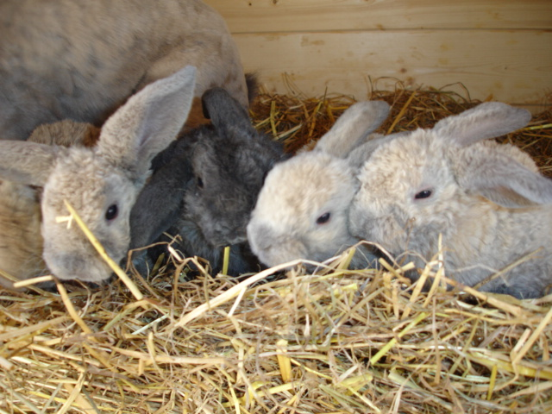
Doplň do vět vhodná slova ve tvaru přítomného času.
Pavel _____ dopis své kamarádce Lucce.
______ vášnivým sběratelem poštovních známek.
Hokejisté dnes _______ rozhodující zápas.
Každé páteční odpoledne _______ s rodiči na nákup.
Aničko, _________ to velice dobře.
Na noční obloze _______ hvězdy.
Ráda __________ babiččiny králíky.
Jakou muziku rádi ___________?

Slide 7
Použité zdroje
http://lucinalen.blog.cz/0901/kreslene-deti
http://images.google.com/imgres?q=ryba&hl=cs&gbv=2&biw=1366&bih=608&tbm=isch&tbnid=Jmxh46bIt3NXNM:&imgrefurl=http://zelvicka.pise.cz/111321-ryba-v-alobalu-s-brambory.html&docid=qHvPEMp7bETAVM&imgurl=http://www.pise.cz/blog/img/zelvicka/124213.jpg&w=600&h=449&ei=Tll4T_DnBbHP4QT7y7j3Dg&zoom=1&iact=hc&vpx=227&vpy=254&dur=321&hovh=194&hovw=260&tx=176&ty=118&sig=109203467014678765387&page=2&tbnh=134&tbnw=179&start=23&ndsp=24&ved=1t:429,r:19,s:23
http://images.google.com/imgres?q=kr%C3%A1l%C3%ADci&hl=cs&biw=1366&bih=608&gbv=2&tbm=isch&tbnid=hN2A4nhQJedYiM:&imgrefurl=http://www.rexi-kralici.wbs.cz/&docid=IwSYIhVGr9IAsM&imgurl=http://rexi-kralici.wbs.cz/mimi.JPG&w=640&h=480&ei=u1t4T-rTC8rg4QSf8LWXDw&zoom=1&iact=hc&vpx=120&vpy=286&dur=131&hovh=194&hovw=259&tx=208&ty=98&sig=109203467014678765387&page=2&tbnh=126&tbnw=182&start=23&ndsp=26&ved=1t:429,r:6,s:23

